Slide 1
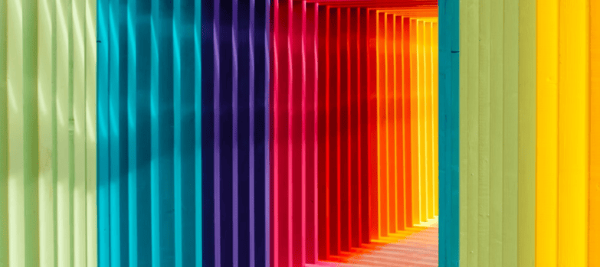
Spalvų psichologija interjere: kaip pasirinkti tinkamas spalvas

Slide 2
Kas yra spalvų psichologija
Spalvų pasirinkimas yra svarbi ir subtili interjero dizaino dalis, kuri gali turėti didžiulę įtaką nuotaikai ir atmosferai jūsų namuose.
Spalvų psichologija yra mokslas, tiriantis spalvų įtaką žmonių emocijoms, nuotaikai ir elgesiui. Šis mokslas remiasi tyrimais, kurie rodo, kaip skirtingos spalvos gali veikti žmonių psichologinę būseną ir sukelia tam tikrus jausmus bei reakcijas.
Spalvų psichologija interjere yra mokslas, tiriantis, kaip skirtingos spalvos veikia žmonių emocijas, nuotaiką ir bendrą jausmą erdvėje. Teisingai parinktos spalvos gali sukurti jaukumą, ramybę, energiją ar net kurti vizualinius efektus, kurie daro didelę įtaką erdvės suvokimui.

Slide 3
Kas yra spalvų psichologija
Kiekviena spalva gali turėti skirtingus psichologinius poveikius. Pavyzdžiui, šiltos spalvos, tokios kaip raudona ar oranžinė, dažnai siejamos su energija, aistringumu ir jauduliu. Šaltos spalvos, tokios kaip mėlyna ar žalia, sukelia ramybės ir pasitikėjimo jausmą. Neutralios spalvos, tokios kaip pilka ar balta, gali suteikti jaukumo ir švarumo jausmą.
Spalvų psichologija taip pat naudojama interjero dizainui, reklamai, produktų kūrimui ir netgi medicinai. Suprantant spalvų psichologiją, galima paveikti žmonių jausmus, skatinti tam tikrus elgesio modelius arba sukurti tinkamą nuotaiką tam tikroje aplinkoje. Tai svarbi priemonė, leidžianti efektyviai perduoti žinias ir emocijas per spalvas.

Slide 4
Skirtingų spalvų efektas
Spalvos yra galinga priemonė, galinti veikti mūsų emocijas ir psichologinę būseną. Jos sugeba pagerinti / pabloginti nuotaiką, sužadinti jausmus ir netgi pakeisti mūsų elgesį. Skirtingos spalvos gali turėti įvairų poveikį mūsų protui ir širdžiai, ir tai labai dažnai lemia, kaip mes jaučiamės esant tam tikroje aplinkoje.
Šiltos spalvos, tos kurios yra ryškios ir šviesios, dažnai sukelia šilumą ir aistringumą. Pavyzdžiui, raudona spalva gali padidinti pulso ritmą ir sukelti jaudulį, tuo pačiu metu simbolizuodama meilę ir stiprius jausmus. Oranžinė spalva skatina energiją ir entuziazmą, gali suteikti darbingumo pojūtį.

Slide 5
Skirtingų spalvų efektas
Priešingai, šaltos spalvos, tos kurios yra šviesios ir šaltos, dažniausiai siejamos su ramybe ir pasitikėjimu. Mėlyna spalva sukelia harmonijos ir ramybės jausmą, prisideda prie atpalaiduojančios aplinkos kūrimo. Žalia spalva siejama su gamta ir atveria duris šviežumui bei atsigavimui.
Svarbu suprasti, kad kiekviena spalva gali turėti skirtingą poveikį kiekvienam žmogui, priklausomai nuo asmeninių patirčių ir kultūrinio fono. Tai, kaip mes suvokiame ir reaguojame į spalvas, yra subjektyvi patirtis, tačiau bendras spalvų psichologijos supratimas gali padėti mums sąmoningai pasirinkti tinkamas spalvas savo aplinkai, norint sukurti pageidaujamą nuotaiką ir atmosferą.

Slide 6
Harmonija ir spalvų derinimas
Nuotaikos kūrimas su spalvomis
Svarbių erdvių pabrėžimas
Spalvų derinimas ir harmonija yra esminiai dalykai, norint pasiekti norimą vizualinį efektą interjere. Skirtingos spalvos gali būti derinamos įvairiais būdais – monochromatiniu derinimu, kur naudojamos tos pačios spalvos atspalviai, komplementariniu derinimu, kuomet derinamos priešingos spalvos, ir triadinėmis schemomis, šiuo atveju yra derinamos trys spalvos vienoje paletėje. Šis derinimas gali padėti sukurti subtilią, tačiau įspūdingą vizualinę harmoniją.
Pasirinktos spalvos gali turėti didžiulę įtaką nuotaikai, kurią norite kurti savo namuose. Šiltos spalvos gali suteikti jaukumo ir komforto jausmą, o šaltos spalvos – ramybę ir santūrumą. Gyvybingos ir ryškios spalvos gali suteikti energijos ir dinamikos jūsų erdvei. Svarbu atsižvelgti į tai, kokia nuotaika jums svarbi tam tikroje erdvėje ir pasirinkti spalvas, kurios tai geriausiai atitiks.
Spalvų pasirinkimas taip pat gali padėti pabrėžti svarbias erdves jūsų namuose. Ryškios spalvos siena gali būti akcentuojanti detalė, pritraukianti dėmesį ir kurianti fokusą. Taip pat galite naudoti spalvas, kad vizualiai pakeistumėte erdvės proporcijas, pavyzdžiui, šviesesnės spalvos sienos gali praplėsti erdvę.

Slide 7
Praktiniai patarimai ir kūrybiniai sprendimai
Spalvų pasirinkimas gali turėti galingą poveikį aplinkai ir žmonių emocijoms. Norint užtikrinti, kad spalvos harmoningai dera ir sukelia norimą efektą, yra kelios praktinės strategijos ir kūrybiniai būdai, kuriuos galite naudoti.
Mintimis testuokite: Prieš spalvų pasirinkimą galite atlikti nedidelį eksperimentą. Mintyse vizualizuokite, kaip tam tikros spalvos veiks konkrečioje aplinkoje. Ką jūs jausite, kai pamatysite šią spalvą? Ar ji atneš norimą nuotaiką? Šis testas padės jums iš anksto nustatyti, kaip spalvos gali paveikti jūsų emocinį atsaką.
Spalvų derinimas: Pasirinkite pagrindinę spalvą ir pagal ją atrinkite deramas kitas spalvas. Dažnai naudojama taisyklė yra trijų spalvų taisyklė: pagrindinė, palaikanti ir akcentuojanti. Pagrindinė spalva dominuos erdvėje, palaikanti suteiks subtilumo, o akcentuojanti pritrauks dėmesį.

Slide 8
Praktiniai patarimai ir kūrybiniai sprendimai
Atsižvelkite į kontekstą: Svarbu atsižvelgti į aplinkos pobūdį ir paskirtį. Pavyzdžiui, šviesios ir ramios spalvos dažnai naudojamos miegamuosiuose norint sukurti jaukumą, tuo tarpu šviežios ir ryškios spalvos gali būti tinkamos virtuvėje, kurioje norima skatinti energiją.
Pasinaudokite spalvų ratu: Spalvų ratas yra puikus įrankis spalvų derinių kūrimui. Jis padeda identifikuoti harmoningas spalvų kombinacijas, kurios tarpusavyje susiderina. Galite pasirinkti šalia esančias spalvas arba priešingas spalvas, priklausomai nuo norimo efekto.
Asmeninės patirties įtraukimas: Į savo interjerą įtraukite asmeninį skonį, prisimindami spalvas, kurios jums suteikia džiaugsmo ar ramybės. Tai gali būti paveikslėliai, nuotraukos ar daiktai, kurie jums yra brangūs. Taip spalvų pasirinkimas taps ne tik pagal spalvų psichologiją, bet ir jūsų asmeninius jausmus.

